Slide 1
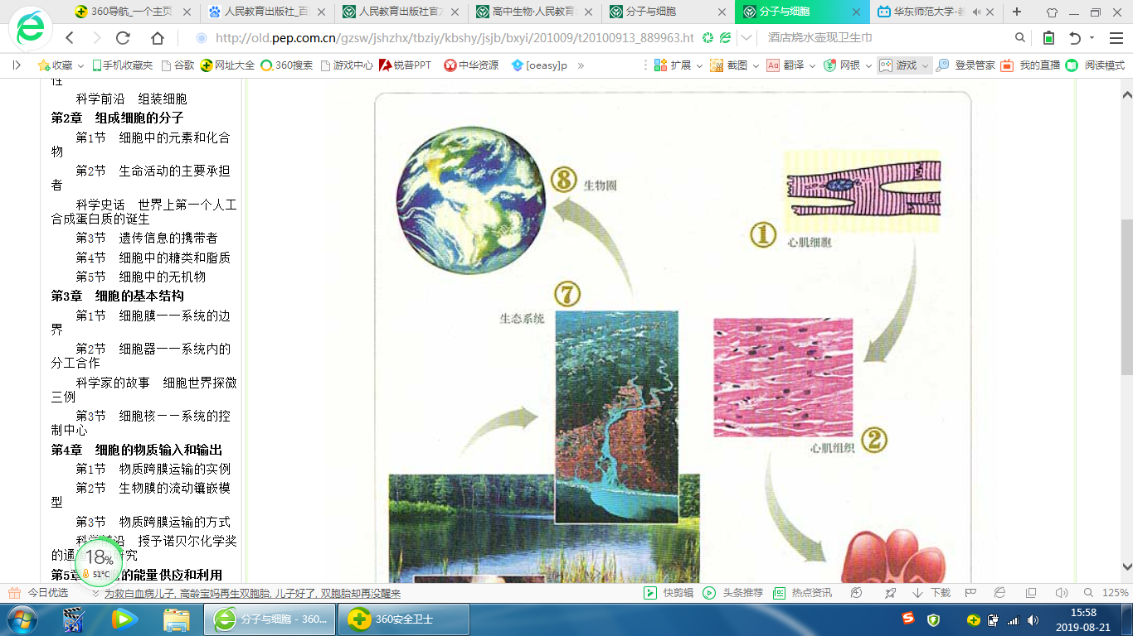
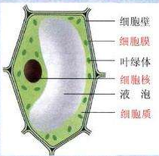
第一节 从生物圈到细胞
教学目标
1.举例说出生命活动建立在细胞的基础之上（重点）
2.举例说明生命系统的结构层次（重点、难点）
3.认同细胞是基本的生命系统

Slide 2
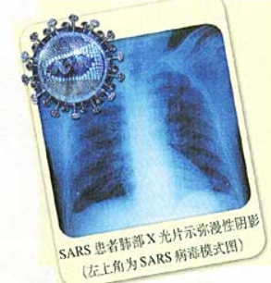
问题探讨
核酸
蛋白质
病毒的结构由 、 构成，它的生活方式是 。
寄生
讨论：见教材
1.提示：病毒尽管不具有细胞结构，但它可以寄生在活细胞中，利用活细胞中的物质生活和繁殖
2.提示：SARS病毒侵害了人体的上呼吸道细胞、肺部细胞，由于肺部细胞受损，导致患者呼吸困难，患者因呼吸功能衰竭而死亡
小结：病毒不具有细胞结构，
它只能寄生在活细胞中，
所需的物质、能量、场所、酶
来自活细胞

Slide 3
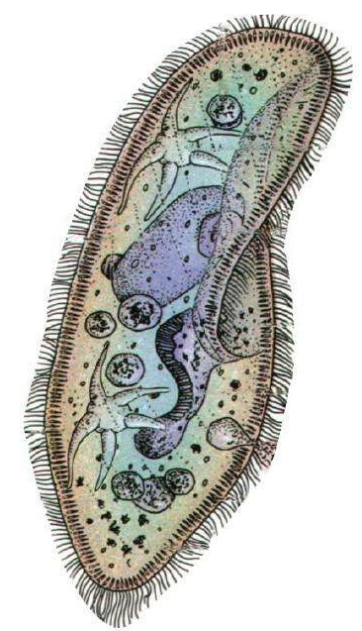
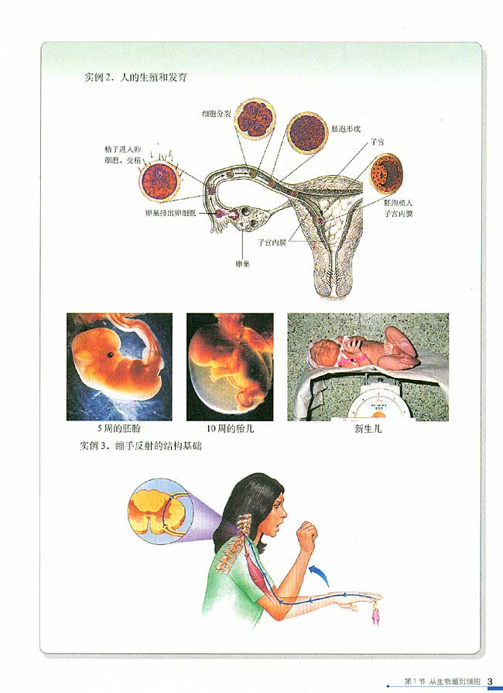
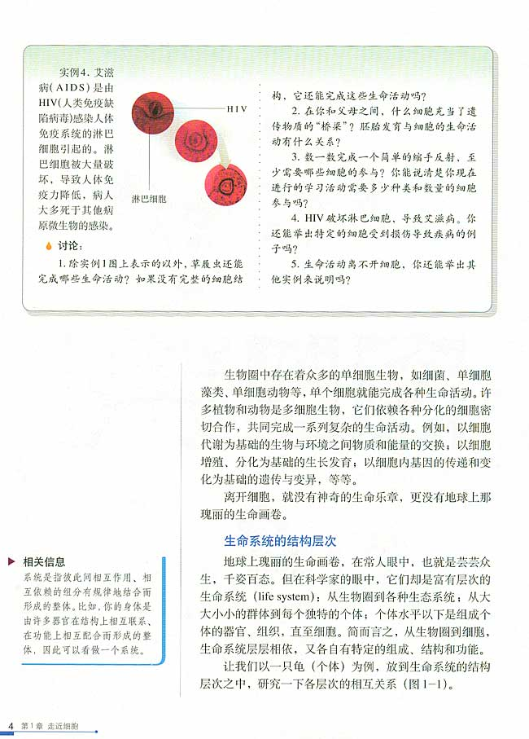
一、生命活动离不开细胞
生命活动
说明
草履虫运动和分裂
单细胞生物具有生命的基本特征
生殖和发育
多细胞生物的生命活动是从一个细胞开始
的，其生长和发育也是建立在细胞的分裂
和分化基础上的
缩手反射
反射等神经活动需要多种细胞的参与
艾滋病病毒
病毒在活细胞中繁殖
免疫
免疫作为机体对入侵病原微生物的一种防
御反应，需要淋巴细胞的参与

Slide 4
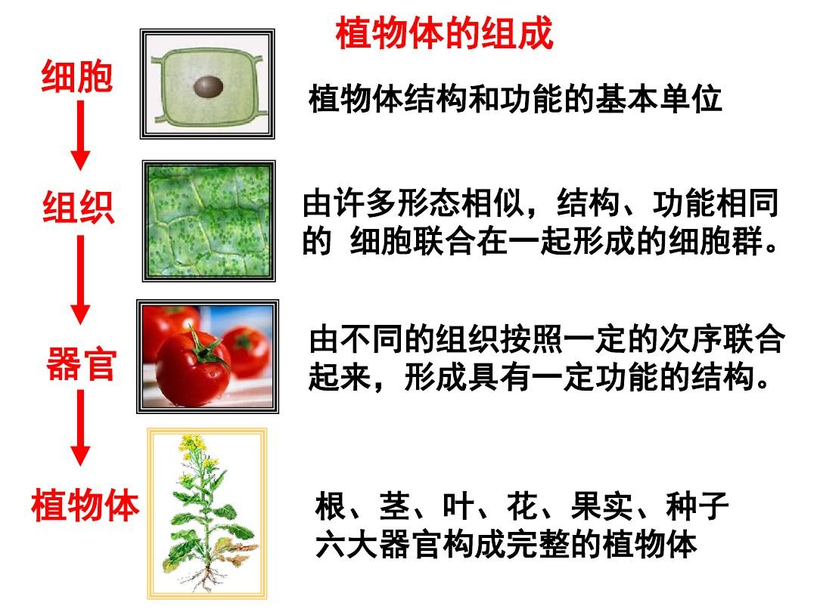
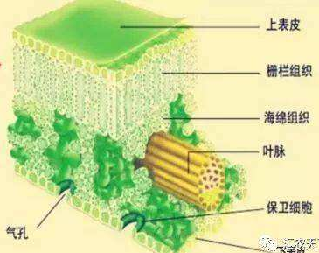
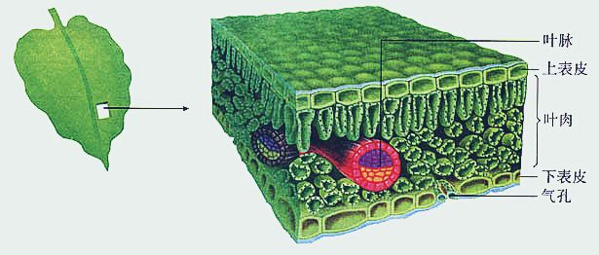
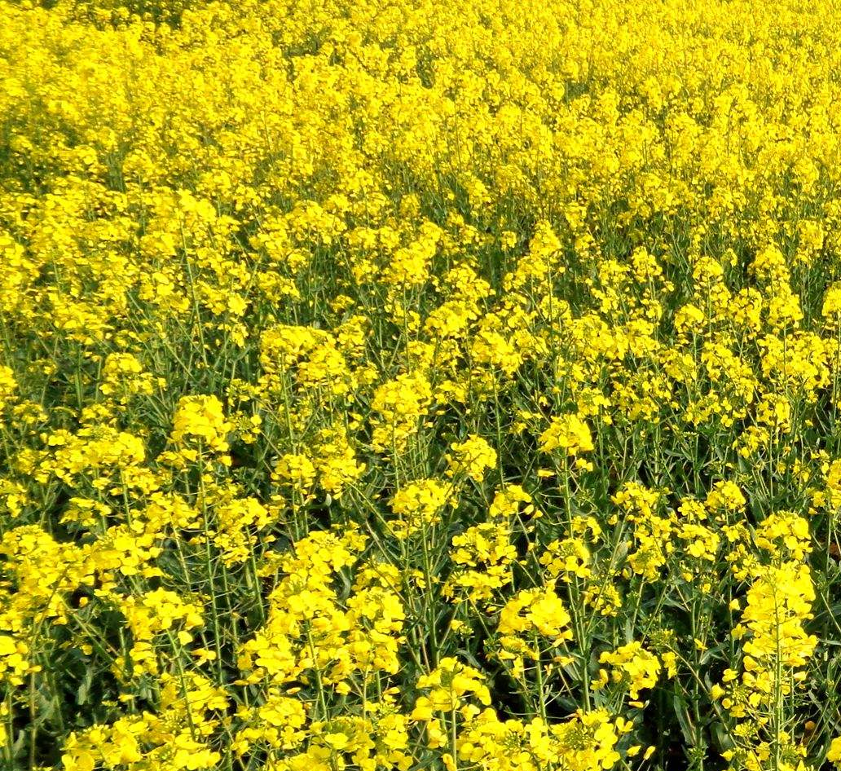
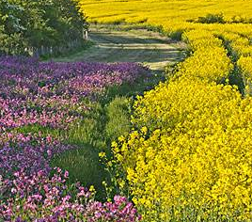
二、生命系统的结构层次
细胞
组织
器官
个体
种群
群落
生态系统
生物圈
由不同的组织按照一定的次序联合
起来，形成具有一定功能的结构
器官: .
种群： .
在一定的区域内，同种生物的所有个体是一个种群
由许多形态相似，结构、功能相同
的细胞联合在一起形成的细胞群
所有的种群组成一个群落
组织: .
群落： .
生态系统: .
细胞: .
生物群落与它的无机环境相
互作用而形成的统一整体
生物体结构和功能的基本单位
根、茎、叶、花、果实、种子
由地球上所有的生物和这些生
物生活的无机环境共同组成
植物体: .
生物圈: .

Slide 5
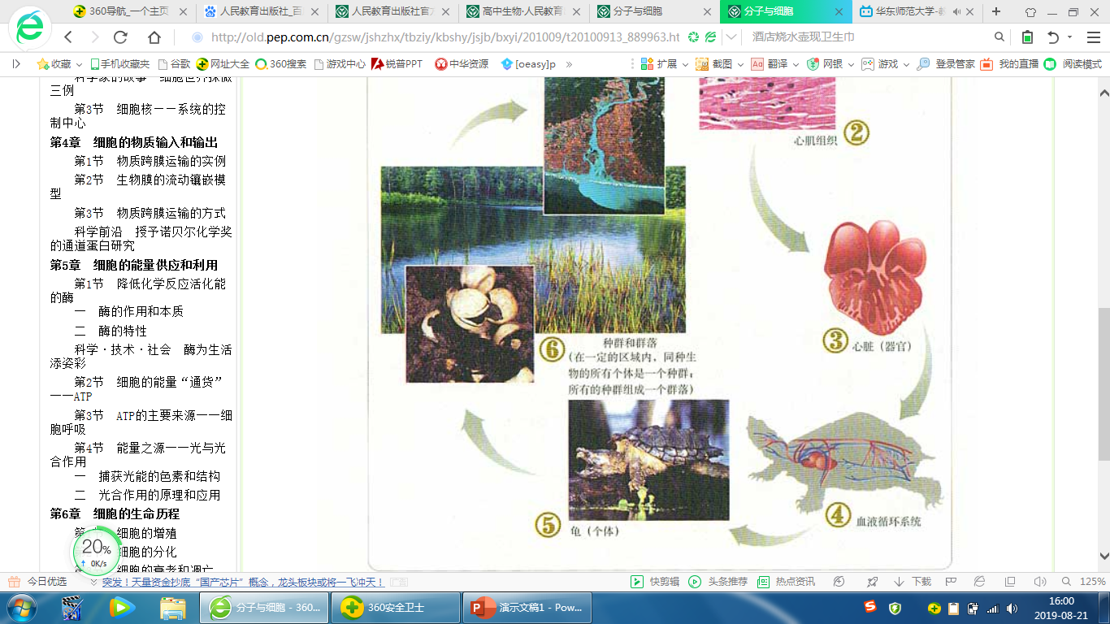
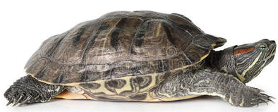
二、生命系统的结构层次
细胞
组织
器官
个体
种群
群落
生态系统
生物圈
系统
思考：
1.如果把植物换成龟
细胞
(个体)
2.如果换成一只草履虫

Slide 6
教材P6思考与讨论
1.略
2.提示：细胞层次；
其他层次都是建立在细胞这一层次的基础之上的，没有细胞就没有组织、器官、系统等层次。
另一方面，生物体中的每个细胞具有相对的独立性，能独立完成一系列的生命活动，某些生物体还是由单细胞构成的。
3.提示：一个分子或一个原子是一个系统，但不是生命系统
因为生命系统能完成一定的生命活动，单靠一个分子或一个原子是不可能完成生命活动的。

Slide 7

课 堂 总 结
一、生命活动离不开细胞
运动和分裂
生殖和发育
反射
免疫
病毒
二、生命系统的结构层次
植物：
细胞
组织
器官
个体
种群
群落
生态系统
生物圈
动物：
系统
单细胞生物：

Slide 8
练习（答案）
基础题
1.（1）活细胞：A、D、G、I；
（2）死细胞：B、E；
（3）细胞的产物：C、F、H。
2.（1）细胞层次（也是个体层次，因为大肠杆菌是单细胞生物）；
（2）种群层次；
（3）群落层次。
拓展题
1.提示：不是。病毒不具有细胞结构，不能独立生活，只能寄生在活细胞中才能生活，因此，尽管人工合成脊髓灰质炎病毒，但不意味着人工制造了生命。
2.提示：人工合成病毒的研究，其意义具有两面性，用绝对肯定或绝对否定的态度都是不全面的。从肯定的角度看，人工合成病毒可以使人类更好地认识病毒，例如，研制抵抗病毒的药物和疫苗，从而更好地为人类的健康服务；从否定的角度看，人工合成病毒的研究也可能会合成某些对人类有害的病毒，如果这些病毒传播开来，或者被某些人用做生物武器，将给人类带来灾难。

